Slide 1
Форматирование сложного документа

Slide 2
MS Word как информационная технология
Microsoft Word — это полнофункциональная прикладная программа для редактирования и обработки текстовой и графической информации, создания документов как в электронном виде, так и в виде печатных копий.
Некоторые возможности программы:
создание нового документа с помощью специальных шаблонов;
одновременное открытие и работа с большим количеством документов;
автоматическая проверка орфографии, грамматики и даже стилистики при вводе документа;
возможность работы с математическими формулами;
возможность автоматического создания указателей и оглавления документа;
расширенные возможности форматирования документа, например, выравнивание по обоим краям, многоколоночная вёрстка;
использование стилей для быстрого форматирования документа;
возможность автоматизации ввода повторяющихся и стандартных элементов текста;
автоматизация формирования и работы со списками;
удобные механизмы работы с ссылками, сносками, колонтитулами.

Slide 3
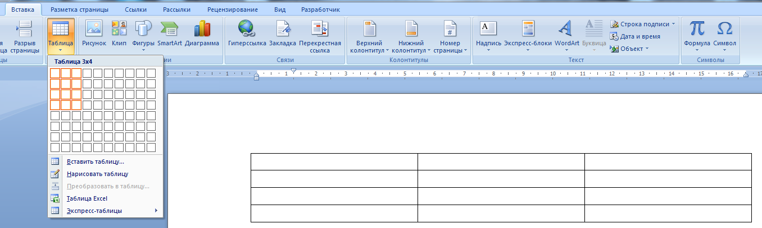
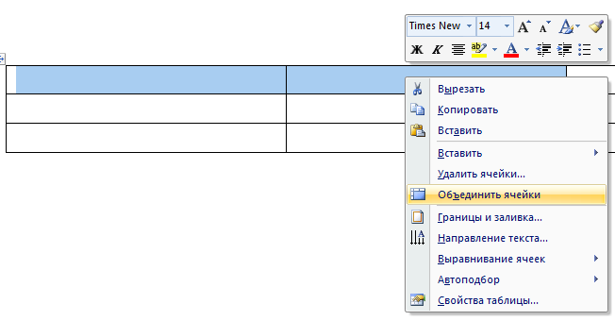
Работа с таблицами
Вставка таблицы
Заливка ячеек и прочие функции. Для вызова немного нажать правой кнопкой мыши по выделенной ячейке. Для выделения установите курсор в ячейку и сдвигайте его с помощью комбинаций Shift+стрелки

Slide 4
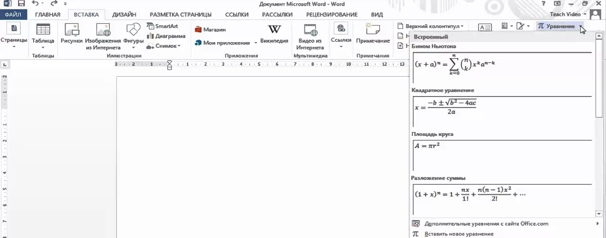
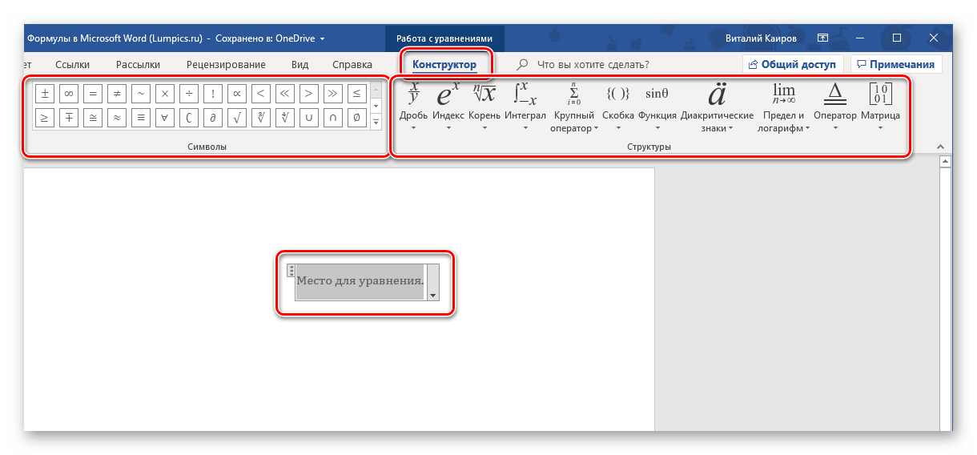
Работа с формулами
В Word 2013 вкладка называется «Уравнения»
Для рукописного ввода уравнения воспользуйтесь элементами, представленными во второй и третьей группе инструментов вкладки «Конструктор» — «Символы» и «Структуры».

Slide 5
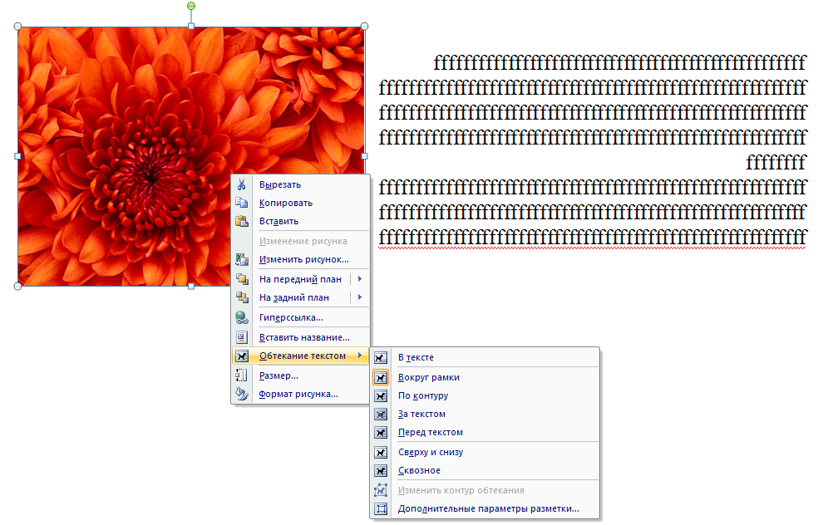
Работа с рисунками
Чтобы вызвать контекстное меню – щелчок правой кнопкой мыши по рисунку

Slide 6
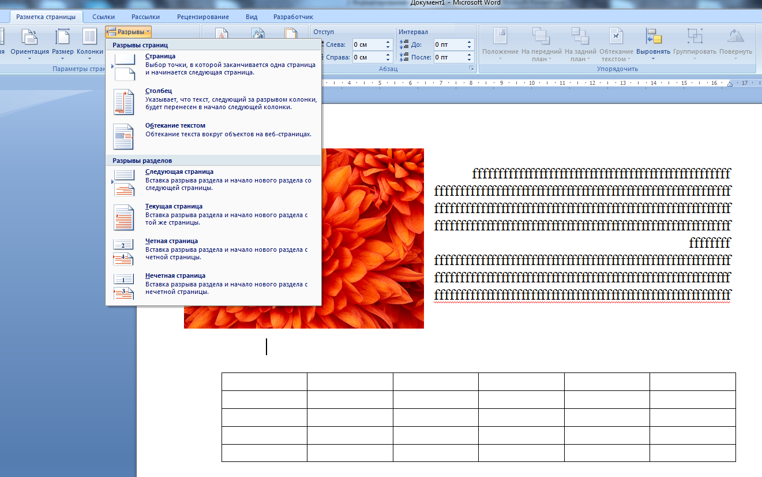
Работа с разрывами

Slide 7
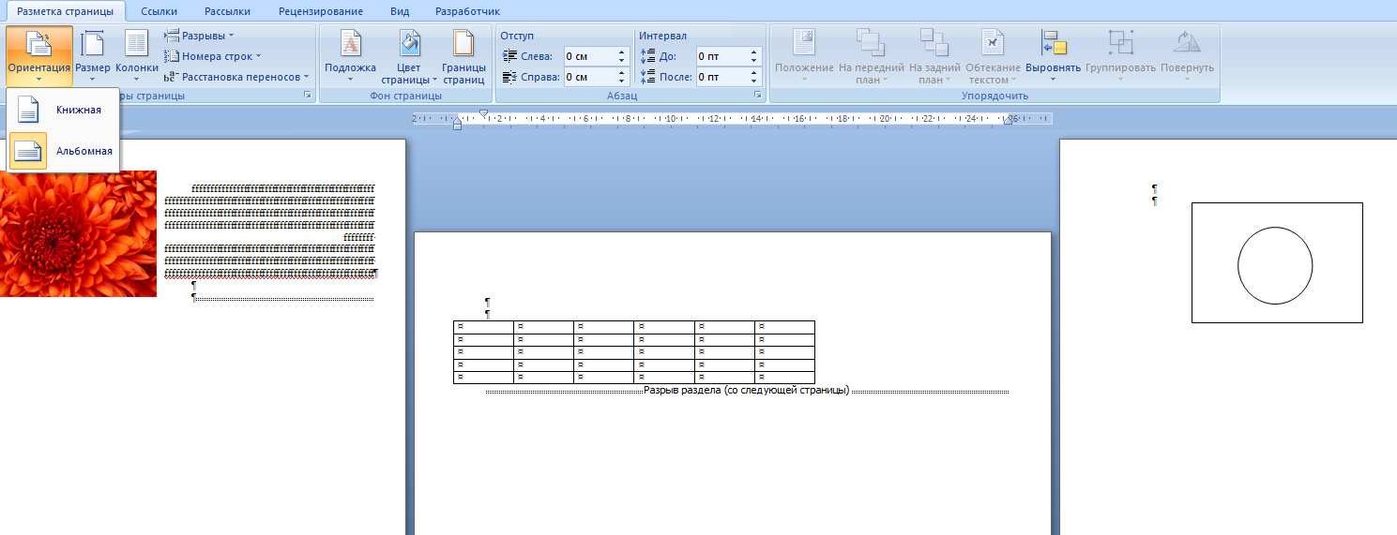
Работа с разрывами
Разрывы страниц в Microsoft Word нужны для более удобной разметки документа. Например, чтобы новая глава начиналась всегда с новой страницы, независимо от правок в другой части документа. Без разрыва новая глава бы «прыгала» и начиналась то с новой страницы, то с середины.
Также разрывы страниц помогают:
Разместить заголовки и подзаголовки на отдельных страницах. Это делает текст более структурированным и удобочитаемым.
Структурировать листы. Например, разбить их на колонки, части и т. п..
Настроить альбомную или портретную ориентацию. Например, для размещения громоздких таблиц, схем, рисунков и графиков.

Slide 8
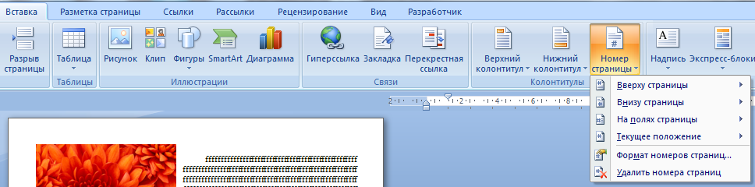
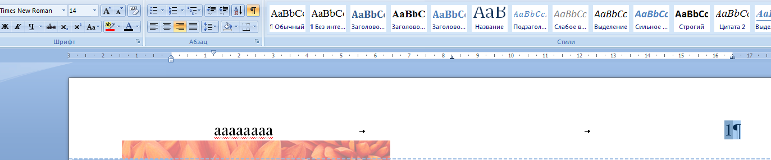
Номера страниц
Колонтитулы также можно редактировать: изменять текст или стиль

Slide 9
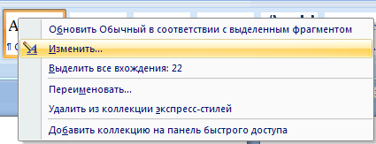
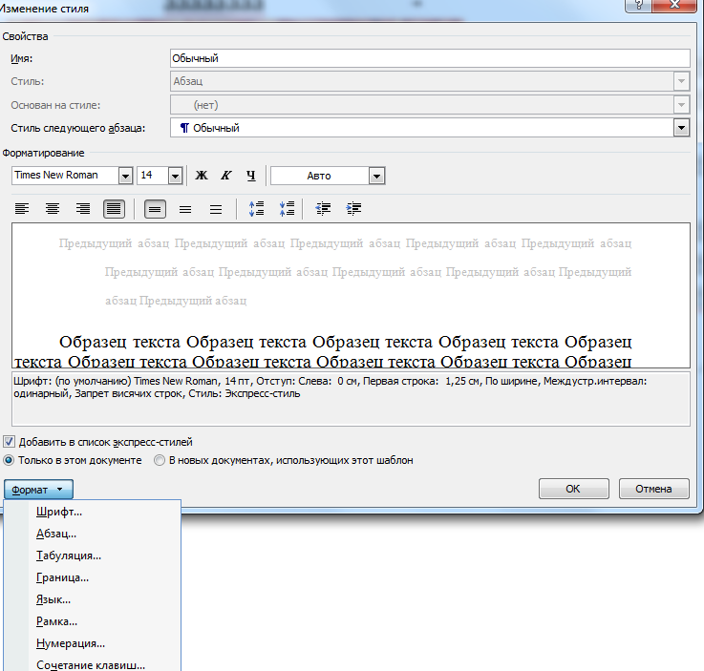
Стили
Чтобы изменить стиль нужно нажать по нему правой кнопкой мыши на панели Главная
Различные аспекты стиля можно менять из выпадающего меню

Slide 10
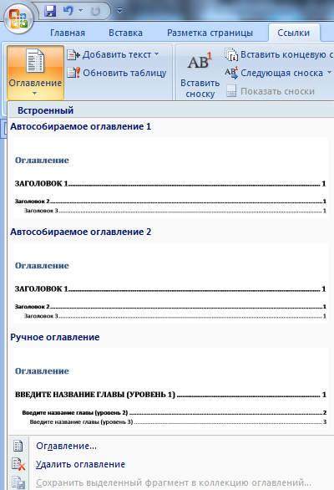
Оглавление
Оглавление в Word — это перечень частей и разделов документа с указанием страниц, на которых они расположены.
Оглавление может создаваться автоматически или вручную. В первом случае текстовый редактор создаёт его из отформатированных заголовков. Во втором — пользователь самостоятельно вводит названия глав и номера страниц.
Оно помогает быстро сориентироваться в объёмном материале, структурирует текст и показывает затронутые в нём темы.

Slide 11
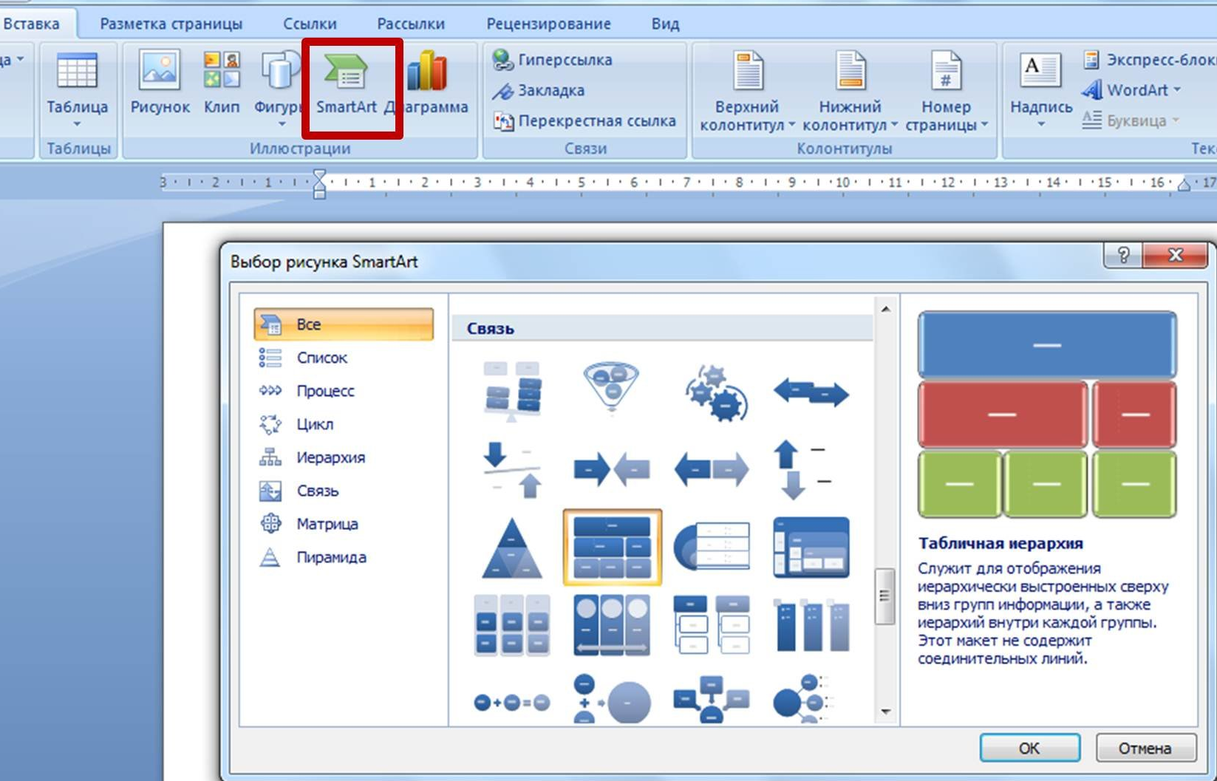
SmartArt
SmartArt в Microsoft Word — инструмент для создания ярких и информативных визуализаций. С его помощью можно кратко и наглядно излагать важную информацию в графическом виде.

